Slide 1




第6回 ジャクソン・ポロックについて学ぼう！
だい
かい
まな

Slide 2
目次
もくじ
ひと
ジャクソン・ポロックってどんな人？
アクション・ペインティングアートを
作ってみよう
考えてみよう
つく
かんが

Slide 3

ジャクソン・ポロックってどんな人？
ひと

Slide 4


☆ジャクソン・ポロック
ひと
ジャクソン・ポロックってどんな人？
1912年、アメリカ・ワイオミング州生まれだよ。
抽象表現主義の流れを引っ張った
代表的な画家だよ。
ねん
しゅうう
ちゅうしょうひょうげんしゅぎ
なが
ひ
ぱ
だいひょうてき
がか
「抽象表現主義」は具体的なモチーフを
使わず、感情を表現するスタイルの
ことだよ！
ちゅうしょうひょうげんしゅぎ
ぐたいてき
つか
かんじょう
ひょうげん

Slide 5
☆ジャクソン・ポロック
ひと
ジャクソン・ポロックってどんな人？
ポロックは、キャンバスを床に置いて、絵具缶から絵具を
直接垂らす「ドリッピング」（したたらせ技法）や、
絵の具を流し込む「ポーリング」（流しこみ技法）を
発明したよ。
ゆか
お
えのぐかん
えのぐ
ちょくせつた
ぎほう
え
ぐ
なが
こ
なが
ぎほう
はつめい
ポロックは、キャンバスの周りを
動きまわりながら描いたよ。
美術史では画期的だったよ。
まわ
うご
か
びじゅつし
かっきてき

Slide 6
☆ジャクソン・ポロック
ひと
ジャクソン・ポロックってどんな人？
ポロックの発明した「ドリッピング」や
「ポーリング」は
「アクション・ペインティング」と
呼ばれているよ。
はつめい
よ
アクション・ペインティングは、
絵の具をキャンバスや紙に丁寧に塗って
完成させるタイプの絵ではないよ。
え
ぐ
かみ
ていねい
ぬ
かんせい
え

Slide 7
☆ジャクソン・ポロック
ひと
ジャクソン・ポロックってどんな人？
アクション・ペインティングは、
絵の具を飛び散らせたり垂らしたり、
身振り手振りを使って工夫しながら
作品を完成させる方法だよ。
え
ぐ
と
ち
た
みぶ
てぶ
つか
くふう
さくひん
かんせい
ほうほう
「絵を描く」という行動（アクション）
そのものを大切にしている
アートなんだね。
え
か
こうどう
たいせつ

Slide 8
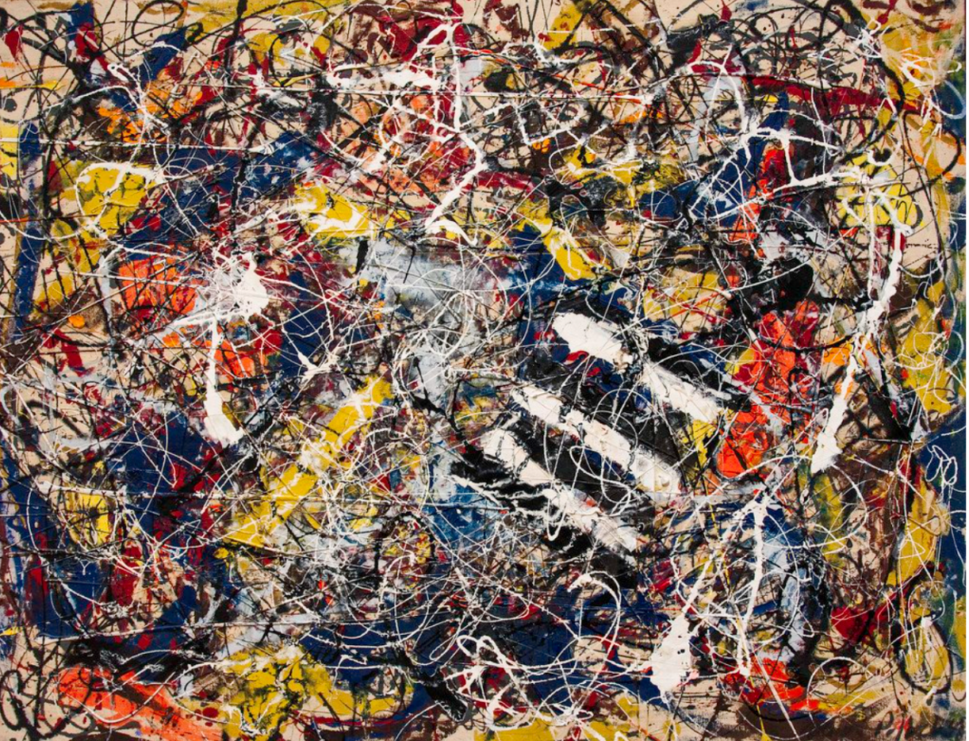

さくひん
どんな作品があるの？
ぱっと見たときには思うままに
自由に作られたように見えるね！
み
おも
じゆう
つく
み
「Number 17A」
実はポロックは作品を作るのに
事前にしっかり自分の動きや絵の具の
垂れる量を意識しているよ。
じつ
さくひん
つく
じぜん
じぶん
うご
え
ぐ
た
りょう
いしき
画像引用元： https://www.artpedia.asia/jackson-pollock-number-17a/

Slide 9
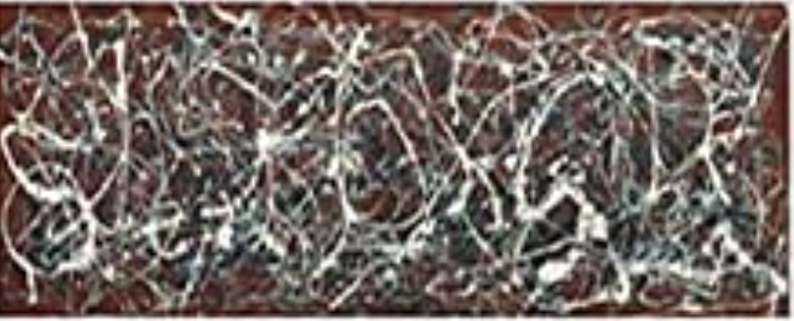
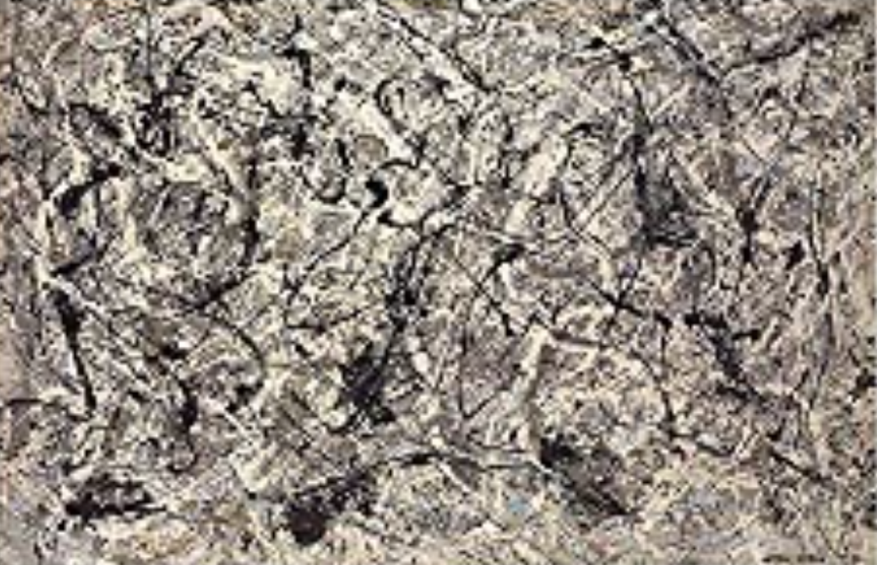
さくひん
どんな作品があるの？
「Number 13A: Arabesque」
タイトルをつけずに番号を
振っている作品があるよ！
ばんごう
ふ
さくひん
画像引用元： https://uncle.xn--eck2cqb1aq2ef0l2gi.com/2020/09/29/%E3%82%B8%E3%83%A3%E3%82%AF%E3%82%BD%E3%83%B3%E3%83%BB%E3%83%9D%E3%83%AD%E3%83%83%E3%82%AF%EF%BC%9D%E3%83%8F%E3%83%BC%E3%83%89%E3%83%9C%E3%82%A4%E3%83%AB%E3%83%89%E7%BE%8E%E8%A1%93%E9%A4%A8/#toc6
「Number 28」

Slide 10
アクション・ペインティングアートを
作ってみよう
つく

Slide 11
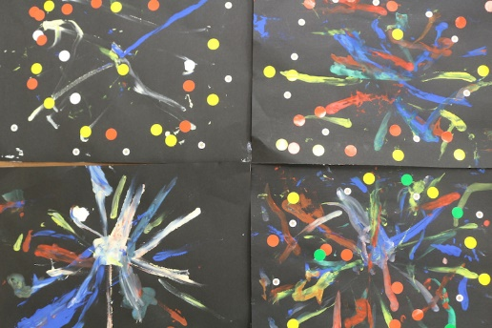
✂アクションペインティングアートを作ってみよう～
つく
さくひん
せいさく
どんな作品を制作しよう？
ジャクソン・ポロックの作品を真似して作ってみましょう！
さくひん
まね
つく
ようい
用意するものは？
・画用紙
・絵の具
・筆
がようし
え
ぐ
ふで

Slide 12
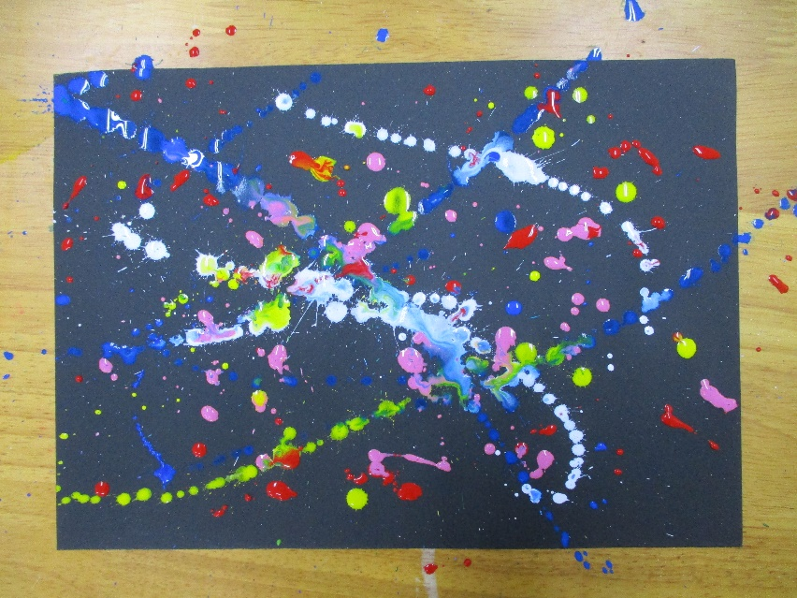
さくひん
せいさく
どんな作品を制作しよう？
机の上に新聞紙を敷くと
汚さずに絵が描けるよ！
つくえ
うえ
しんぶんし
し
よご
え
か
画用紙の周りを動き回って、
好きなように色を重ねよう！
がようし
まわ
うご
まわ
す
いろ
かさ

Slide 13
考えてみよう
かんが

Slide 14
かんが
考えてみよう
完成した作品に題名をつけよう！
思いついた題名を紙に書いてみよう！
かんせい
さくひん
だいめい
おも
だいめい
かみ
か
なぜその題名にしたのかな？
考えて紙に書いてみよう！
先生や友達同士で発表するのも
良いね！
だいめい
かんが
かみ
か
せんせい
ともだちどうし
はっぴょう
よ

Slide 15

おつかれさまでした！
がんばったね！

Slide 16
参考URL
さんこう
【ジャクソン・ポロック】
https://www.artpedia.asia/jackson-pollock/
https://www.artpedia.asia/jackson-pollock-number-17a/
https://uncle.xn--eck2cqb1aq2ef0l2gi.com/2020/09/29/%E3%82%B8%E3%83%A3%E3%82%AF%E3%82%BD%E3%83%B3%E3%83%BB%E3%83%9D%E3%83%AD%E3%83%83%E3%82%AF%EF%BC%9D%E3%83%8F%E3%83%BC%E3%83%89%E3%83%9C%E3%82%A4%E3%83%AB%E3%83%89%E7%BE%8E%E8%A1%93%E9%A4%A8/#toc6

